Slide 1

منظومة بثّ قُطريّة
درس علوم الصف الاول
موضوع الدرس: الحيوانات في فصل الصيف
مع المعلّم/ ة: هيفاء بيبار نكد
Notes:
اكتبوا النصّ الملائم وكذلك المعدّات المطلوبة.

Slide 2
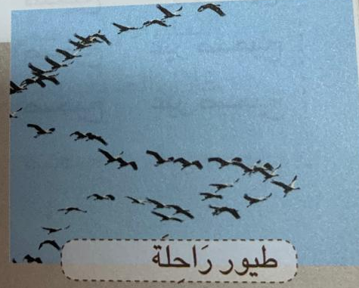
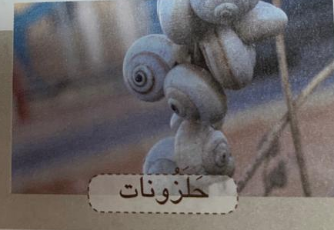

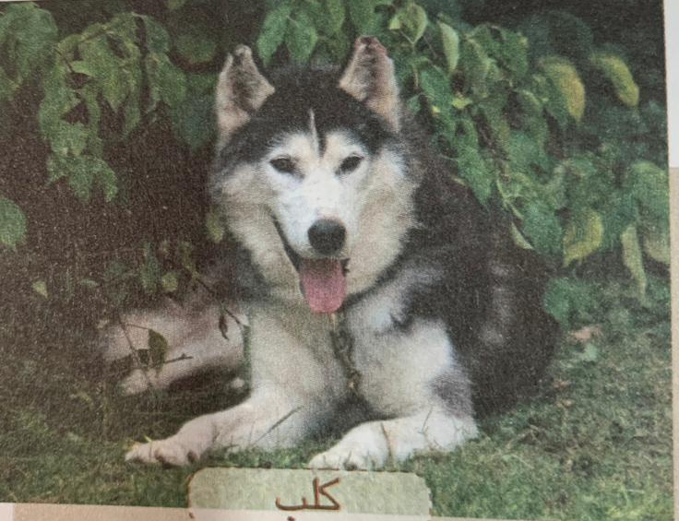
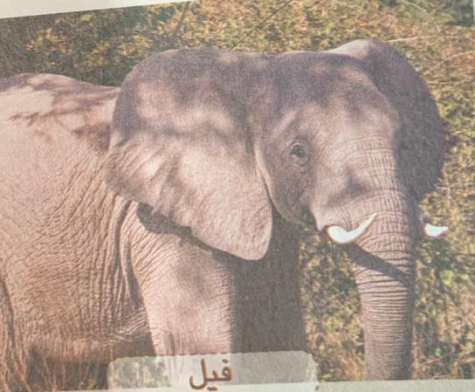
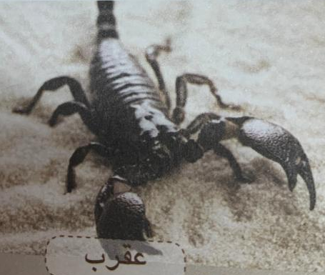
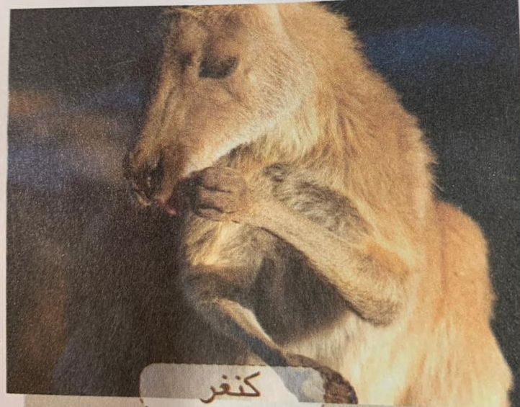
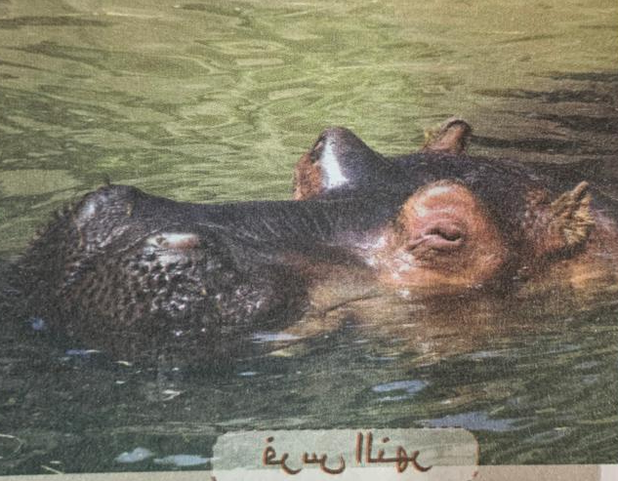
ماذا سنتعلّم اليوم؟
الحيوانات في فصل الصيف.
Notes:
مدّة الشريحة: دقيقتان
عرّفوا بأنفسكم وأعرضوا سير الدرس:
أنتم مدعوّون للتوجّه إلى التلاميذ بصورة شخصيّة:
مثال على نصّ شفويّ: مرحبًا، اسمي ـــــــــــــــ. أنا أعلّم ـــــــــ من ــــــــــــــ. كيف حالكم؟ يسرّني انضمامكم إليّ...
موضوع الدرس وهدفه:
مثال على نصّ شفويّ: سنتعلّم في هذا الدرس عن ــــــــــــــــــــ. انضمّوا إليّ وستستمتعون. هل أنتم مستعدّون؟ فلنبدأ"
نبدأ بـ …. (مرحلة افتتاحيّة الدرس)
ننتقل إلى الاكتشاف (مرحلة التعلّم/ إكساب - اكنبوا هنا سؤالًا مثيرًا للفضول، يجيب عن هدف الدرس)
نتدرّب على … (مرحلة التدرّب/ التجريب)
نُجمل (مرحلة إجمال الدرس)

Slide 3


ماذا يجب أن نحضّر للحصّة؟
Notes:
حذف هذه الشريحة إذا لم تكن ضروريّة:
مدّة الشريحة: دقيقة
تأكّدوا في هذه الشريحة أنّ الجميع تزوّدوا بالأدوات المساعدة المطلوبة (ننصح بأن تكون هذه الأدوات المساعدة موجودة معكم لتعرضوها كمثال)
احذفوا ما هو زائد أو أضيفوا حسب الحاجة (احرصوا على حقوق النشر والملكيّة الفكريّة).
هذا هو الوقت المناسب لعرض قواعد السلوك خلال الحصّة: اطلبوا من التلاميذ إغلاق نوافذ تطبيقات أخرى في الحاسوب، إبعاد الأمر المشتّتة للانتباه، الجلوس في غرفة هادئة، التزوّد بالماء، وبالأساس التركيز في الدرس.

Slide 4

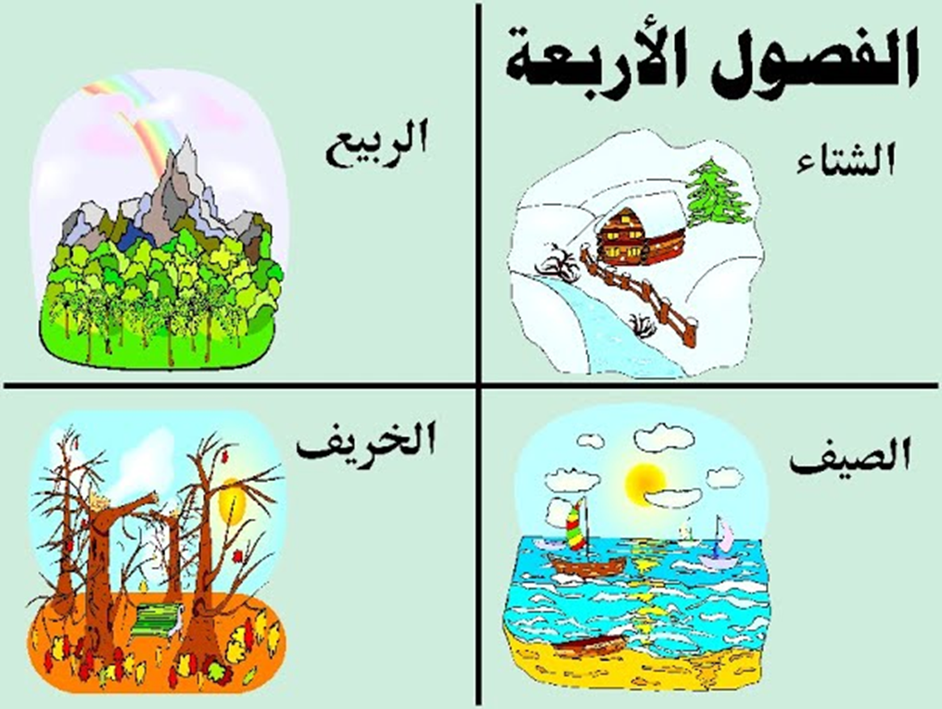
ما الذي نعرفه من قبلُ؟
Notes:
مدّة الشريحة: حتّى دقيقتين
ستخلق هذه المرحلة ربط معرفيًّا وذا صلة بين الموضوع الذي تتمّ دراسته والمعرفة السابقة لدى التلاميذ.
في الصفوف الدنيا، ننصح بأن يكون الربط بسيطًا وعامًّا. إذا كان التلاميذ قد تعلّموا من قبل دروسًا في الموضوع، يحبّذ الربط بالمعرفة التي اكتسبها التلاميذ في الدرس السابق.
مثال على النصّ الشفويّ:
"هل حدث أن واجهتم وضعًا فيه.... / في الدروس السابقة تعلمنا عن ... واليوم سنستمرّ في ... /
ربما تكونون قد تناولتم هذا الموضوع في المدرسة، وحتى إذا لم يكن كذلك، فهذه فرصة للتعرّف/ التعمّق ..."

Slide 5
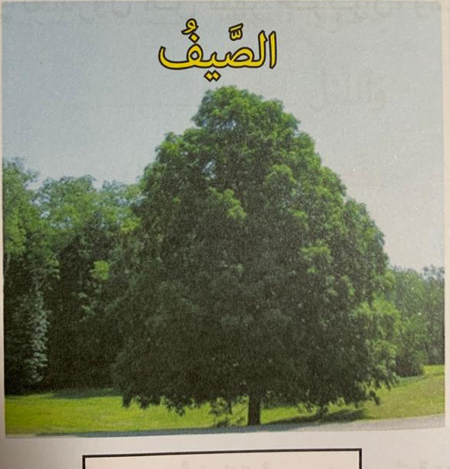
ما الذي نعرفه من قبلُ – نحن في فصل الصيف
الطقس حار
درجات الحرارة عالية
Notes:
مدّة الشريحة: حتّى دقيقتين
ستخلق هذه المرحلة ربط معرفيًّا وذا صلة بين الموضوع الذي تتمّ دراسته والمعرفة السابقة لدى التلاميذ.
في الصفوف الدنيا، ننصح بأن يكون الربط بسيطًا وعامًّا. إذا كان التلاميذ قد تعلّموا من قبل دروسًا في الموضوع، يحبّذ الربط بالمعرفة التي اكتسبها التلاميذ في الدرس السابق.
مثال على النصّ الشفويّ:
"هل حدث أن واجهتم وضعًا فيه.... / في الدروس السابقة تعلمنا عن ... واليوم سنستمرّ في ... /
ربما تكونون قد تناولتم هذا الموضوع في المدرسة، وحتى إذا لم يكن كذلك، فهذه فرصة للتعرّف/ التعمّق ..."

Slide 6
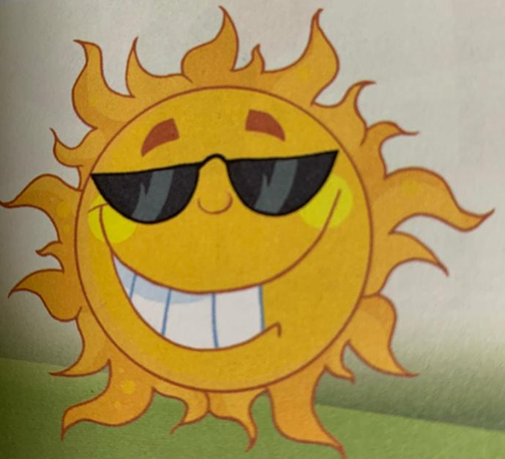
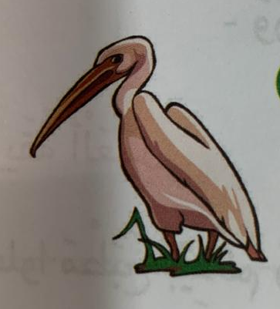
الحيوانات في فصل الصيف
درجات الحرارة عالية أشعة الشمس تنير الكرة الأرضية.
تطلق الشمس ضوء وحرارة هكذا نستطيع نحن والحيوانات ان نرى.
في الصيف حار للحيوانات
Notes:
مدّة الشريحة: 5 دقائق
إذا كانت حصّتكم من الساعة 12:00 فصاعدًا، أو أنكم ترون أنّه من المناسب إضافة نشاط للاسترخاء (غير مرتبط بالمادّة قيد الدراسة)، يمكنكم إضافته الآن. إذا لم ترغبوا في ذلك، احذفوا الشريحة. يمكنكم الاستعانة بمطوّر التعلم للتفكير في النشاط.
على سبيل المثال:
فعّاليّة استرخاء
فعّاليّة مضحكة
فعّاليّة رياضيّة

Slide 7
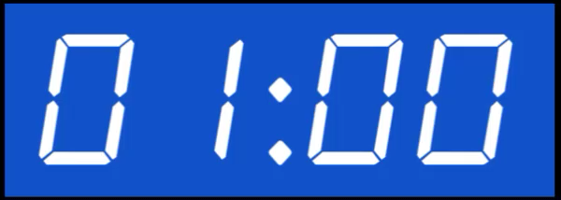
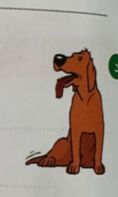

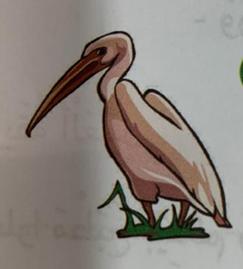

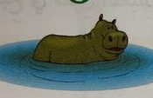
الحيوانات في فصل الصيف
ماذا كنتم تعملون في فصل الصيف لو كنتم:
لقلق فيل فرس النهر حلزون كلب
كيف تتصرف هذه الحيوانات حسب رأيكم في فصل الصيف؟
Notes:
مدّة الشريحة: حتّى دقيقتين
اقتراحات: لعبة، أحجيّة، تمثيل، محاكاة، مثال، ادّعاء، جملة حقيقة وجملة غير حقيقة وغيرها.
مثال على أحجيّة:
صورة شخصيّة أو غرض متعلّقَيْن بالموضوع . تتبيّن الصلة بالموضوع خلال الدرس.
ما هي الصلة بين.....

Slide 8

الحيوانات في فصل الصيف
قصة – جولة في حديقة الحيوانات
خلال العطلة الصيفية زارت عائلة كرم وعائلة عبد حديقة الحيوانات. كرم وعبد طلاب في صف الأول. خلال الجولة في الحديقة اعتمر عبد وكرم القبعة ووضعوا الكريم للحماية من اشعه الشمس
ولبسا النظارات الشمسية

Slide 9
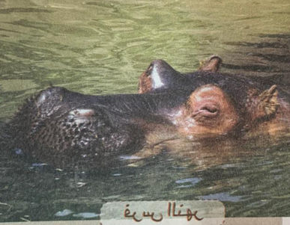
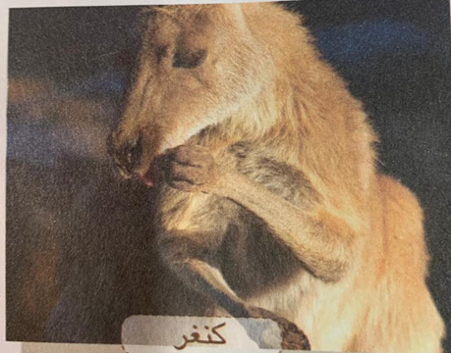
الحيوانات في فصل الصيف
وهما يتمشيان في الحديقة وصلوا الى فرس النهر, قال كرم لأمه بصوت عال: انظري الى فرس النهر انه يغطس في بركة الماء.
تابعا المشي فوصلا الى الكنغر سأل عبد امه لماذا يلحس الكنغر ذراعيه ورجليه ويستريح في ظل الأشجار وفي الحفر التي حفرها.

Slide 10
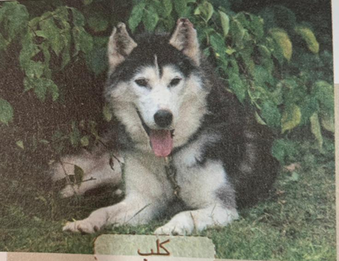
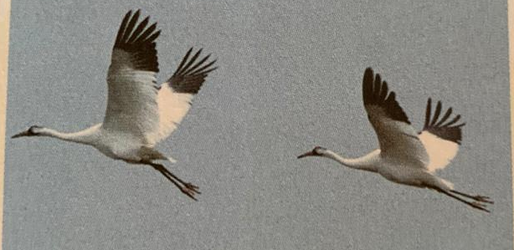
الحيوانات في فصل الصيف
وايضا اثناء تجوالهما لاحظا ان الكلاب التي تتجول مع أصحابها تتنفس بسرعة وبفم مفتوح ولسانها في الخارج.
عندما رفعا راسيهما عاليا الى السماء تفاجئا بمجموعات من الطيور تطير في السماء, فعرفا انها طيور ترتحل عائدة الى بلاد باردة مثل القلق والغرنوق.

Slide 11
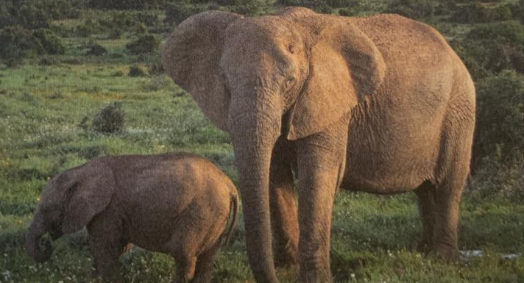
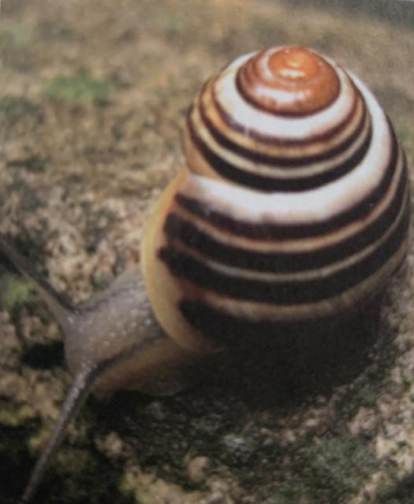
الحيوانات في فصل الصيف
عند وصولهما الى الفيلة الكبيرة لاحظا حركة اذنيهم, فكانت الفيلة تلوح بأذنيها الكبيرتين لكي تشكل الريح.
شعر الأولاد بالتعب جلسا على المقعد الموجود في الحديقة
ولاحظا انه لا وجود للحلزونات التي كانت تتواجد على العشب الأخضر.

Slide 12
الحيوانات في فصل الصيف
كان يوما ممتعا لعبد وكرم, فيه راقبا تصرفات الحيوانات ورجعا مع تساؤلات كثيرة لمعلمة العلوم
ولأولاد صفهم.

Slide 13
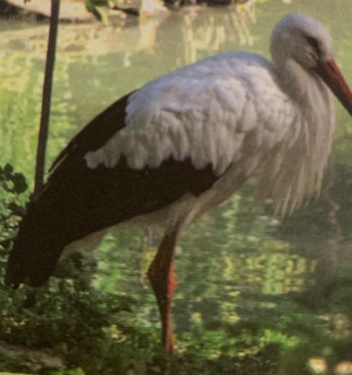
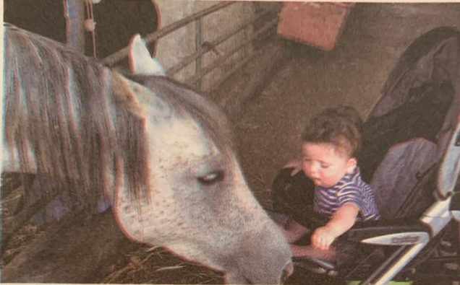
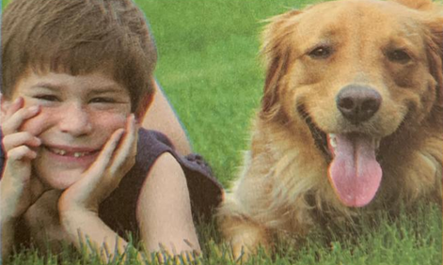
الآن سنتعلّم اليوم:
ان نصف تصرفات الحيوانات في فصل الصيف.
  .
Notes:
الشرائح 11-15 تضمّ: إكساب المعرفة، التدرّب والحلّ، وتدرّب وحلّ آخر. مدّة هذه الشرائح معًا 20 دقيقة
إكساب: التطرّق إلى هدف تعليميّ مركزيّ ومركّز. باستخدام مجموعة منوّعة من تمثيلات المضمون، مثل: الصور ومقاطع الفيديو - بالإمكان إرفاق مقاطع فيديو من إصدار مطاح فقط، صور شاشة، تقارير، مضامين من الكتب التعليميّة، ونصّ محدود وفقًا لحقوق النشر والملكيّة الفكريّة. يمكنك دمج مثال على تمرين أو سؤال تقومون بحله.
التدرّب: لا يزيد عن 3 دقائق. يمكنك إجراء 2-1 جولات من التدرّب أمام الكمبيوتر (سؤال على اللوح وكتابة في ورقة، أشغال باستخدام الألوان/ العجين/ المعجونة) أو في أرجاء البيت (الأشياء المتوفّرة لديكم أو مزيج من التفاعل بين أفراد العائلة).
حلّ التدرّب: بعد أن تدرّب التلاميذ بشكل مستقل، يجب عرض الحلّ ومناقشته. يمكن إظهار الأخطاء الشائعة وشرح كيفيّة حلها.
نصيحة للصفوف الدنيا: اطرحوا أسئلة تشارك التلاميذ، على نمط مسرحيّات الأطفال/ قناة الأطفال، مثل: "أين التذكرة الثانية ...؟ لا أذكر ... هل تعرفون أين هي؟"
أمثلة:
https://www.youtube.com/watch?v=sGfdE0es80w برنامج طهو للأطفال. يتحدّثون مع الأطفال طوال الدرس ويطرحون عليهم أسئلة.
art attack : https://www.youtube.com/watch?v=QX013_tz4rM

Slide 14
نبدأ بمتعة – تصرفات الحيوانات في فصل الصيف
في الصيف درجات الحرارة عالية.
حار للحيوانات.
هيا نرى كيف تتصرف الحيوانات في فصل الصيف:
Notes:
مدّة الشريحة: حتّى دقيقتين
اقتراحات: لعبة، أحجيّة، تمثيل، محاكاة، مثال، ادّعاء، جملة حقيقة وجملة غير حقيقة وغيرها.
مثال على أحجيّة:
صورة شخصيّة أو غرض متعلّقَيْن بالموضوع . تتبيّن الصلة بالموضوع خلال الدرس.
ما هي الصلة بين.....

Slide 15

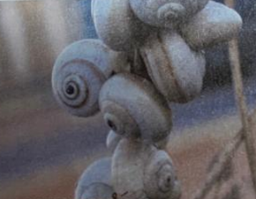
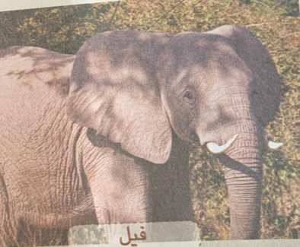
الان سنتعلم: كيف تتصرف وتتأقلم الحيوانات في فصل الصيف؟
الحلزون تنام طبلة الصيف.
النوم طيلة الصيف يسمى سبات صيفي.
الفيلة تلوح بأذنيها الكبيرتين لكي تشكل الريح.
Notes:
التدرّب: لا يزيد عن 3 دقائق. يمكنكم إجراء 2-1 جولات من التدرّب أمام الحاسوب (سؤال على اللوح وكتابة في ورقة، أشغال باستخدام الألوان/ العجين/ المعجونة) أو في أرجاء البيت (الأشياء المتوفّرة لديكم أو مزيج من التفاعل بين أفراد العائلة).
نصيحة للصفوف الدنيا: اطرحوا أسئلة تشارك التلاميذ، على نمط مسرحيّات الأطفال/ قناة الأطفال، مثل "أين التذكرة الثانية ...؟ لا أذكر ... هل تعرفون أين هي؟"
أمثلة:
https://www.youtube.com/watch?v=sGfdE0es80w برنامج طهو للأطفال. يتحدّثون مع الأطفال طوال الدرس ويطرحون عليهم أسئلة.
art attack : https://www.youtube.com/watch?v=QX013_tz4rM

Slide 16
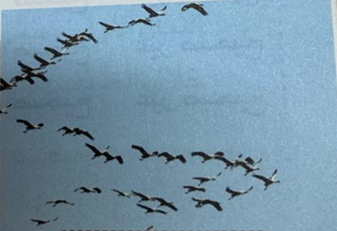
الان سنتعلم: كيف تتصرف وتتأقلم الحيوانات في فصل الصيف؟
هنالك طيور ترتحل في الربيع عائدة الى بلاد باردة مثل القلق والغرنوق. في تلك البلاد تربي فراخها ويبقى هناك أيضا في
الصيف حتى الخريف.
Notes:
التدرّب: لا يزيد عن 3 دقائق. يمكنكم إجراء 2-1 جولات من التدرّب أمام الحاسوب (سؤال على اللوح وكتابة في ورقة، أشغال باستخدام الألوان/ العجين/ المعجونة) أو في أرجاء البيت (الأشياء المتوفّرة لديكم أو مزيج من التفاعل بين أفراد العائلة).
نصيحة للصفوف الدنيا: اطرحوا أسئلة تشارك التلاميذ، على نمط مسرحيّات الأطفال/ قناة الأطفال، مثل "أين التذكرة الثانية ...؟ لا أذكر ... هل تعرفون أين هي؟"
أمثلة:
https://www.youtube.com/watch?v=sGfdE0es80w برنامج طهو للأطفال. يتحدّثون مع الأطفال طوال الدرس ويطرحون عليهم أسئلة.
art attack : https://www.youtube.com/watch?v=QX013_tz4rM

Slide 17
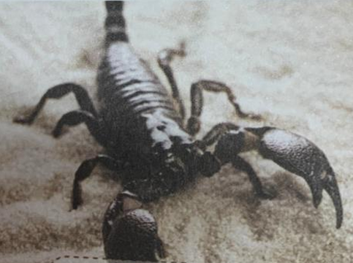
الان سنتعلم: كيف تتصرف وتتأقلم الحيوانات في فصل الصيف؟
العقارب والافاعي تبقى في جحورها في النهار وتخرج مبكرا في الصباح او في الليل عندما يقل الحر
Notes:
التدرّب: لا يزيد عن 3 دقائق. يمكنكم إجراء 2-1 جولات من التدرّب أمام الحاسوب (سؤال على اللوح وكتابة في ورقة، أشغال باستخدام الألوان/ العجين/ المعجونة) أو في أرجاء البيت (الأشياء المتوفّرة لديكم أو مزيج من التفاعل بين أفراد العائلة).
نصيحة للصفوف الدنيا: اطرحوا أسئلة تشارك التلاميذ، على نمط مسرحيّات الأطفال/ قناة الأطفال، مثل "أين التذكرة الثانية ...؟ لا أذكر ... هل تعرفون أين هي؟"
أمثلة:
https://www.youtube.com/watch?v=sGfdE0es80w برنامج طهو للأطفال. يتحدّثون مع الأطفال طوال الدرس ويطرحون عليهم أسئلة.
art attack : https://www.youtube.com/watch?v=QX013_tz4rM

Slide 18
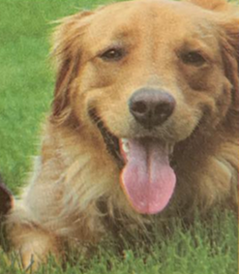
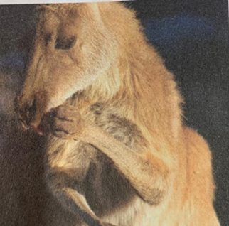
الان سنتعلم: كيف تتصرف وتتأقلم الحيوانات في فصل الصيف؟
فرس النهر يغطس في بركة ماء خلال النهار.
الكلاب تتنفس بسرعة وبفم مفتوح ولسانها في الخارج.
الكنغر يلحس الذراعين والرجلين, ويستريح في ظل الأشجار والشجيرات او في الحفر التي حفرها.
Notes:
التدرّب: لا يزيد عن 3 دقائق. يمكنكم إجراء 2-1 جولات من التدرّب أمام الحاسوب (سؤال على اللوح وكتابة في ورقة، أشغال باستخدام الألوان/ العجين/ المعجونة) أو في أرجاء البيت (الأشياء المتوفّرة لديكم أو مزيج من التفاعل بين أفراد العائلة).
نصيحة للصفوف الدنيا: اطرحوا أسئلة تشارك التلاميذ، على نمط مسرحيّات الأطفال/ قناة الأطفال، مثل "أين التذكرة الثانية ...؟ لا أذكر ... هل تعرفون أين هي؟"
أمثلة:
https://www.youtube.com/watch?v=sGfdE0es80w برنامج طهو للأطفال. يتحدّثون مع الأطفال طوال الدرس ويطرحون عليهم أسئلة.
art attack : https://www.youtube.com/watch?v=QX013_tz4rM

Slide 19
الان سنتعلم: الحيوانات البيتية في فصل الصيف
في فصل الصيف يقومون بالاعتناء بالحيوانات البيتية:
يقصون شعر فروتها
يهتمون بأن تكون في مكان مظلل
يرطبونها بالماء
يضعون بجانبها منشفة رطبة لتستلقي عليها
Notes:
التدرّب: لا يزيد عن 3 دقائق. يمكنكم إجراء 2-1 جولات من التدرّب أمام الحاسوب (سؤال على اللوح وكتابة في ورقة، أشغال باستخدام الألوان/ العجين/ المعجونة) أو في أرجاء البيت (الأشياء المتوفّرة لديكم أو مزيج من التفاعل بين أفراد العائلة).
نصيحة للصفوف الدنيا: اطرحوا أسئلة تشارك التلاميذ، على نمط مسرحيّات الأطفال/ قناة الأطفال، مثل "أين التذكرة الثانية ...؟ لا أذكر ... هل تعرفون أين هي؟"
أمثلة:
https://www.youtube.com/watch?v=sGfdE0es80w برنامج طهو للأطفال. يتحدّثون مع الأطفال طوال الدرس ويطرحون عليهم أسئلة.
art attack : https://www.youtube.com/watch?v=QX013_tz4rM

Slide 20
الان سنتعلم: الحيوانات البيتية في فصل الصيف
في فصل الصيف يقومون بالاعتناء بالحيوانات البيتية:
لا يتنزهون معها في ساعات الحر.
ينظفون أدوات الطعام كل يوم لكي يمنعوا الجراثيم من الدخول الى اجسامها.
Notes:
التدرّب: لا يزيد عن 3 دقائق. يمكنكم إجراء 2-1 جولات من التدرّب أمام الحاسوب (سؤال على اللوح وكتابة في ورقة، أشغال باستخدام الألوان/ العجين/ المعجونة) أو في أرجاء البيت (الأشياء المتوفّرة لديكم أو مزيج من التفاعل بين أفراد العائلة).
نصيحة للصفوف الدنيا: اطرحوا أسئلة تشارك التلاميذ، على نمط مسرحيّات الأطفال/ قناة الأطفال، مثل "أين التذكرة الثانية ...؟ لا أذكر ... هل تعرفون أين هي؟"
أمثلة:
https://www.youtube.com/watch?v=sGfdE0es80w برنامج طهو للأطفال. يتحدّثون مع الأطفال طوال الدرس ويطرحون عليهم أسئلة.
art attack : https://www.youtube.com/watch?v=QX013_tz4rM

Slide 21
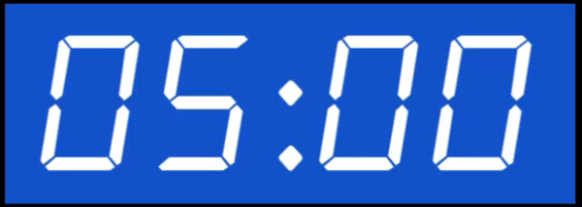
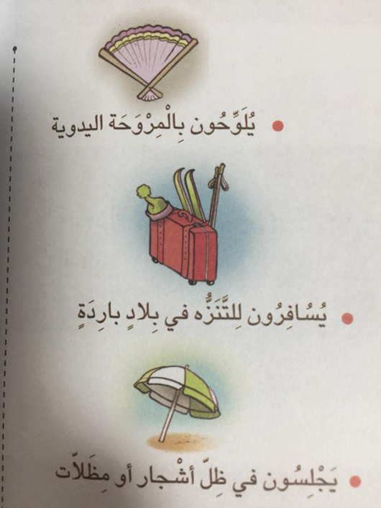
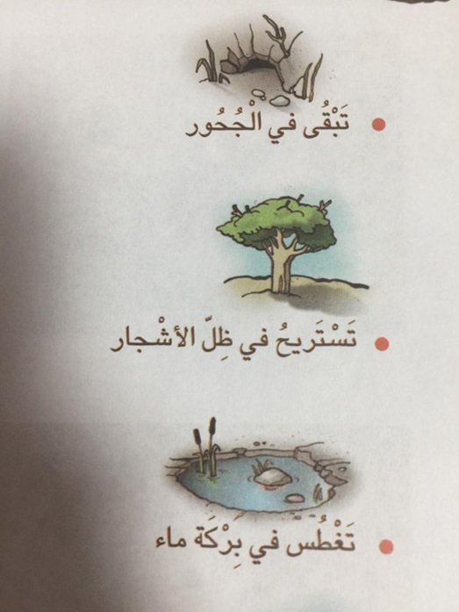


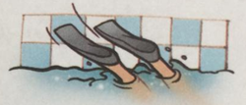
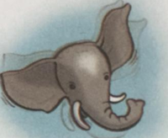


مدوا خطا - بما تتشابه بنو الانسان والحيوانات؟
الحيوانات | بنو الانسان
تبقى في الجحور | يلوحون بالمروحة اليدوية
تستريح في الظل | يسافرون للتنزه في بلاد باردة
تغطس في بركة ماء | يجلسون في ظل أشجار او مظلات
تلوح بالأذنين | يغطسون في البحر او البركة
ترحل الى بلاد باردة | يظلون في البيوت
Notes:
مدّة الشريحة: حتّى دقيقتين
اقتراحات: لعبة، أحجيّة، تمثيل، محاكاة، مثال، ادّعاء، جملة حقيقة وجملة غير حقيقة وغيرها.
مثال على أحجيّة:
صورة شخصيّة أو غرض متعلّقَيْن بالموضوع . تتبيّن الصلة بالموضوع خلال الدرس.
ما هي الصلة بين.....

Slide 22
مدوا خطا - بما تتشابه بنو الانسان والحيوانات؟
الحيوانات | بنو الانسان
تبقى في الجحور | يلوحون بالمروحة اليدوية
تستريح في الظل | يسافرون للتنزه في بلاد باردة
تغطس في بركة ماء | يجلسون في ظل أشجار او مظلات
تلوح بالأذنين | يغطسون في البحر او البركة
ترحل الى بلاد باردة | يظلون في البيوت
Notes:
مدّة الشريحة: حتّى دقيقتين
اقتراحات: لعبة، أحجيّة، تمثيل، محاكاة، مثال، ادّعاء، جملة حقيقة وجملة غير حقيقة وغيرها.
مثال على أحجيّة:
صورة شخصيّة أو غرض متعلّقَيْن بالموضوع . تتبيّن الصلة بالموضوع خلال الدرس.
ما هي الصلة بين.....

Slide 23
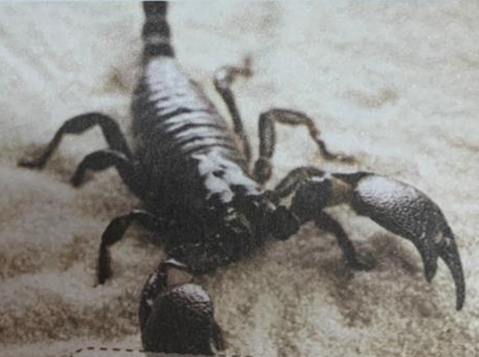
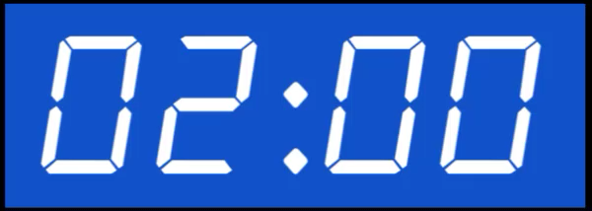

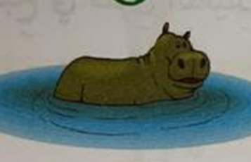
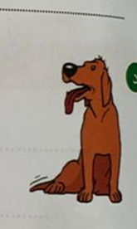
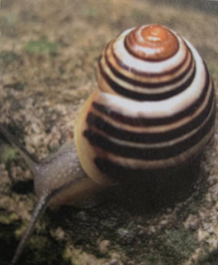
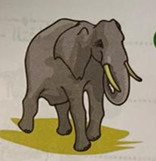
ماذا تفعل هذه الحيوانات لكي تبرد اجسامها في فصل الصيف؟
أ. العقرب __________ .
ب. القلق ____________.
ج. فرس النهر ________.
د. الكلب ___________.
ه. الحلزون _________.
و. الفيل ___________.

Slide 24
ماذا تفعل هذه الحيوانات لكي تبرد اجسامها في فصل الصيف؟
أ. العقرب تبقى في جحورها وتخرج في الصباح المبكر والليل.
ب. القلق ترحل الى بلاد باردة.
ج. فرس النهر يغطس في بركة الماء.
د. الكلب يتنفس بسرعة وبفم مفتوح ولسانه في الخارج.
ه. الحلزون ينام طيلة أيام الصيف – سبات صيفي.
و. الفيل يلوح بأذنيه الكبيرتين.

Slide 25

نُنهي ونُجمل تعلمنا اليوم - الحيوانات فصل الصيف
الحيوانات تتصرف بطرق مختلفة في فصل الصيف:
تنام (سبات صيفي), ترتحل, تستريح في الظل, تغطس في الماء, تتنفس بسرعة وفمها مفتوح, تبقى في جحورها وغيرها من التصرفات بها تحافظ هذه الحيوانات على اجسامها من الحرارة العالية والجفاف.
Notes:
مدّة الشريحة: حتّى 5 دقائق
إجمال وانتقال إلى التدرّب. ستتضمّن هذه الخطوة إجمالًا للمضمون الذي تمّ تعلّمه والإجابة عن أسئلة مثل: ماذا فعلنا هنا اليوم؟ ماذا تعلّمنا؟ ننصح بدمج العناصر التجريبيّة الممتعة، مثل: لعبة ختاميّة، أحجيّة، نصيحة خاصّة للتعلّم لاحقًا وغير ذلك.

Slide 26
كلمة قبل أن نُنهي...

